Slide 1
Pengenalan Statistika
TIM AJAR STATISTIKA KOMPUTASI
2022/2023

Slide 2
Think about this
DEDUKSI
INDUKSI
METODE ILMIAH
Dokter melakukan tindakan dan diagnosa medis berdasarkan data pasien, penelitian, dan pembelajaran sebelumnya
Peneliti neurologi meneliti aktivitas gelombang otak dari beberapa subyek dan mencoba menyimpulkan fenomena umum yang terjadi
Melakukan tahapan ilmiah untuk membuktikan hipotesis terhadap suatu fenomena dengan cara inferensi induksi

Slide 3




Metode Ilmiah
OBSERVASI
MENYUSUN
HIPOTESIS
METODE ILMIAH
MENGUJI
HIPOTESIS
EKSPERIMENT

Slide 4

Metode Ilmiah – Contoh
Penelitian dilakukan terhadap 20 orang pasien dengan penyakit tertentu. Untuk mendapatkan kesimpulan secara umum, berdasarkan data yang ada, maka peneliti mungkin memiliki pertanyaan,
Jika ada 20 pasien baru yang diteliti, apakah hasilnya sama dengan 20 pasien lama?
Jika lab berbeda menganalisis sampel darah yang sama, apakah hasilnya sama?
Jika sampel darah disimpan pada suhu berbeda, apakah hasilnya sama?

Slide 5
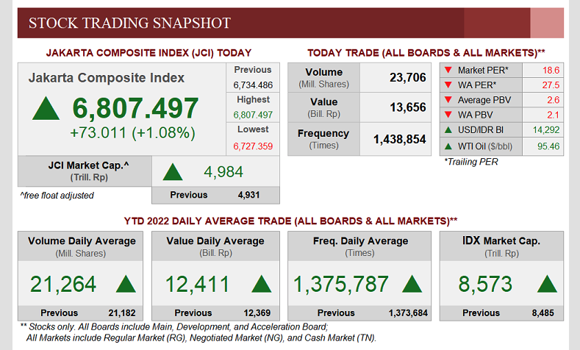
Manfaat

Slide 6
Jadi, apa itu statistika?
Apa itu statistik? Apa itu statistika?

Slide 7
Apa itu statistika?
Statistik
Pendugaan dari kuantitas numerik yang tidak diketahui, seperti rata-rata, median, atau modus (Sumarjaya, 2016)
Ilmu yang berkaitan dengan pengumpulan, pengorganisasian, analisis, interprestasi, dan presentasi informasi yang dapat dinyatakan secara numerik (Sumarjaya, 2016)
Statistics are procedures that combine, organize, and summarize data to make inferences (Burnham, 2015)
Statistika

Slide 8
Kapan, dimana, dan mengapa
Kapan kita menggunakan statistika?
Setiap kita mencari jawaban atas sebuah fenomena yang membutuhkan rangkuman data
Dimana kita dapat menemukan statistika?
Hampir setiap aspek kehidupan moderen. Bisnis, penelitian, sekolah, pemerintahan, militer, dan olahraga
Mengapa kita butuh statistika?
Penelitian → Untuk memahami fenomena berdasarkan temuan data
Menjelasakan fenomena → Digunakan untuk menjelaskan sebuah fenomena secara lebih ringkas dan mudah dimenggerti (upper level explanation)

Slide 9


Jenis Statistika
Statistik Deskiptif
Mengkonsolidasi (menggabungkan) data menjadi satu nilai tunggal yang merepresentasikan keseluruhan data
Statistika
Statistik Inferensial
Menganalisis hubungan antar variabel yang diteliti pada sebuah fenomena
Melakukan inferensi dan asumsi terhadap data yang dikumpulkan untuk membuat kesimpulan terhadap sebuah fenomena

Slide 10


Piranti Pembelajaran

Slide 11


